Slide 1







React JS
ecosystem
Webpack - React – Redux - SAGA

Slide 2


React ecosystem
Được viết hoàn toàn bằng Javascript
Properties: Những dữ liệu truyền từ
Component cha -> con
State: Những dữ liệu nội tại trong một
Component.

Slide 3
Important
ReactJS
Được viết hoàn toàn bằng Javascript
Properties: Những dữ liệu truyền từ
Component cha -> con
State: Những dữ liệu nội tại trong một
Component.

Slide 4
Important
React sẽ tự tính toán sự thay đổi của 1 nhánh các
Components, chỉ những Components nào thay đổi thì mới render lại
Hỗ trợ hot-reloading, đem lại trải nghiệm lập trình nhanh hơn, không cần re-build hay re-run lại toàn bộ app

Slide 5
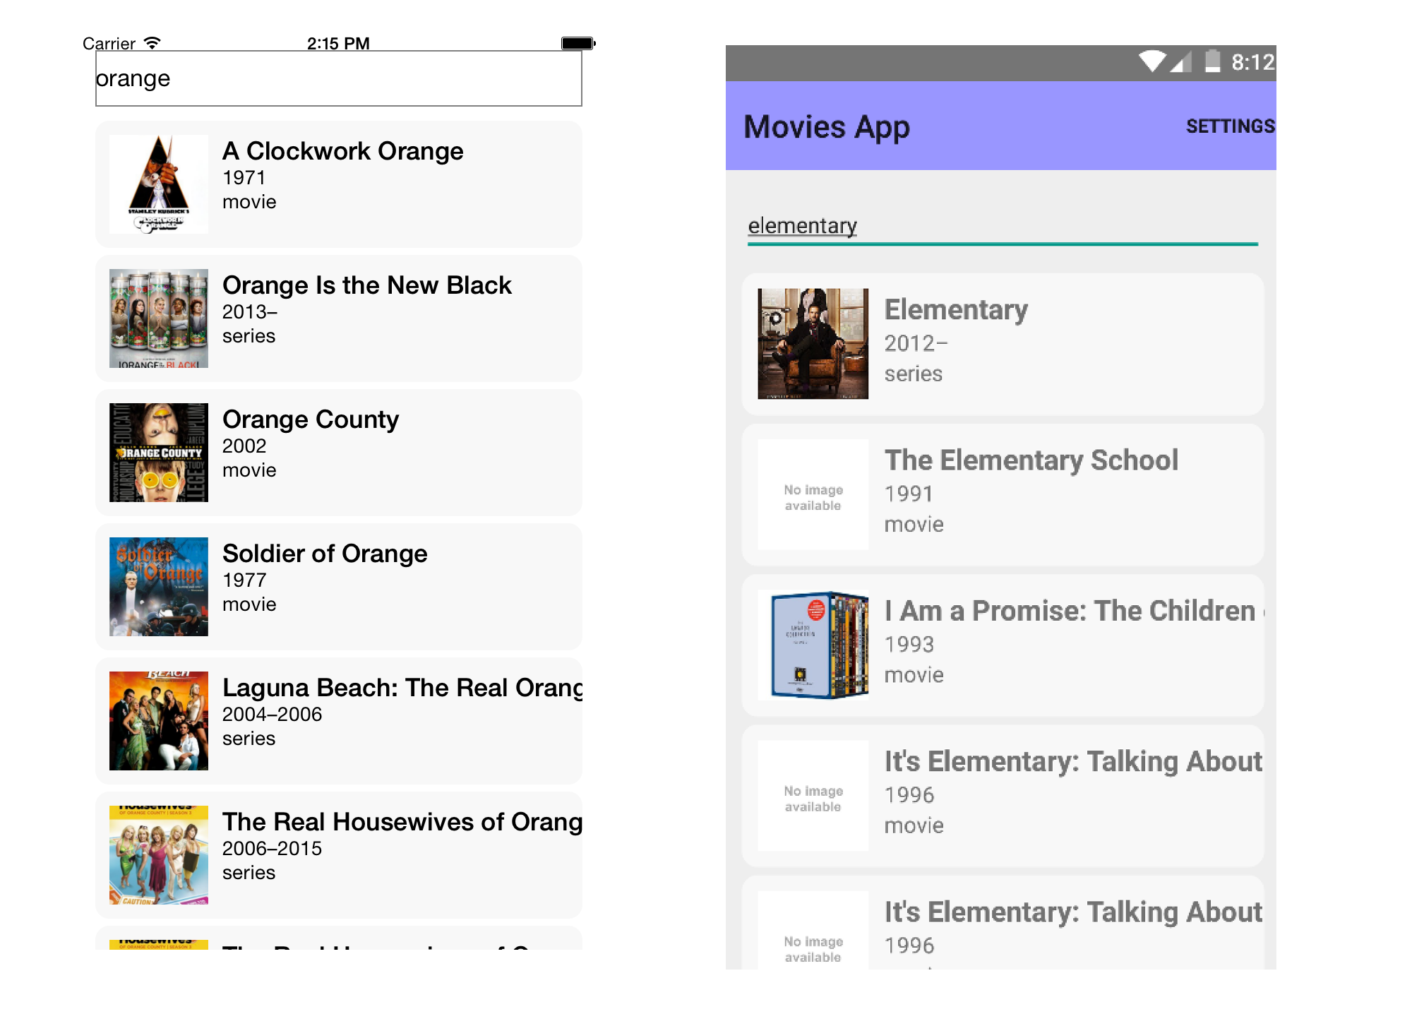
Viết code 1 lần, sử dụng nhiều nơi (ios, android, windows, tizen...)

Slide 6
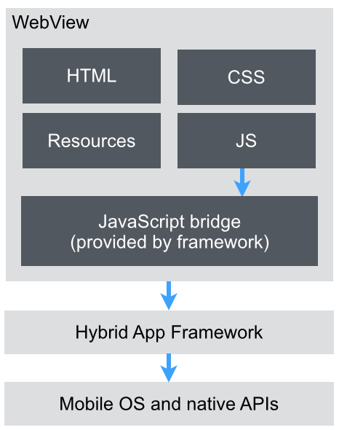
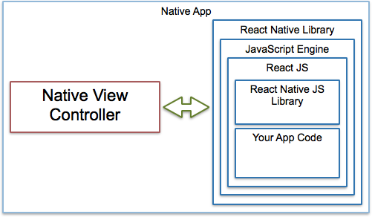
React in other environments
Ionic framework
React-native framework

Slide 7
Các công nghệ sử dụng
Redux + Saga + Webpack

Slide 8

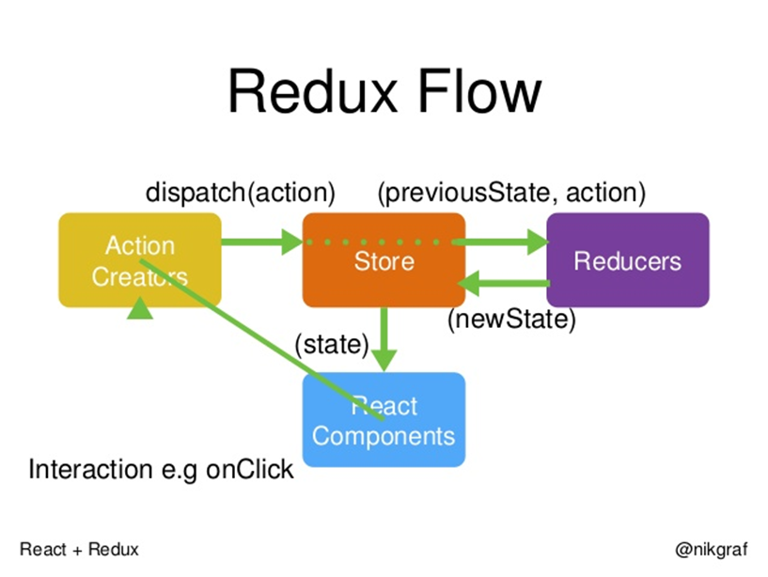
Redux

Slide 9
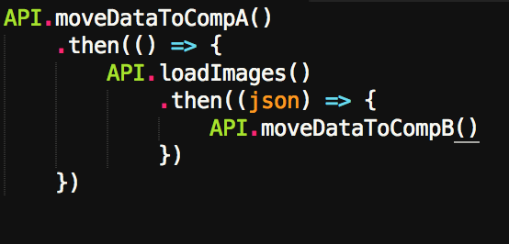
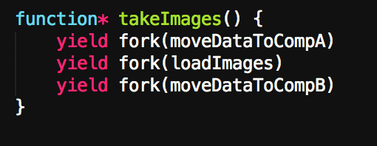
Redux - Saga
Cách viết code rắc rối.
Hay gặp callback hell
Có thể giải quyết bằng async + await
Khó khăn trong việc kiểm thử.
Sử dụng Promise
Cách viết code theo luồng, sử dụng generator. Ngoài ra còn cung cấp các hàm để kiểm soát luồng như takeLatest, cancel, race...
Dễ dàng kiểm tra, nằm bắt luồng các sự kiện của Component.
Sử dụng redux-saga

Slide 10
React
Redux
Relay
Express
Full Stack

Slide 11
Framework structure

Slide 12
Framework structure

Slide 13
Requirements
Giao diện
Backend
JSX Template và stylesheet
Express, tạo router
Grid system bootstrap làm giao diện responsive
Authentication dùng oauth2(passport)
Kiến thức Javascript cơ bản và babel
ORM với sequelize
Các compent cơ bản của material-ui
Database mysql
Notification với socket.io

Slide 14
docs
chứa tài liệu phát triển
public
chứa các tài nguyên của site như ảnh, css
schema
build tự động graphql..
scripts
Chứa các script cài đặt
webpack-dev-server.js
cài đặt webpack cho webclient
Webpack.node.config.js
cài đặt webpack cho nodejs

Slide 15
__tests_
Thư mục chứa test case
stylesheets
Chia nhỏ các file scss cho từng component
client
ui
Chứa code giao diện các components
store
Chứa logic của website

Slide 16
Web client
Thư mục ui:
Frontend
Backend
Shared
File root là component chính, chứa routes, mỗi route sẽ link đến 1 container component
3 loại react component chính: container + component + ui elements.

Slide 17
Container
Container là nơi:
thực thi các cập nhật đến store, các lời gọi update api, mutation graphql.
chỉ có code layout thuần thực hiện việc sắp xếp các component, không truyền các tham số từ container vào component.
Nếu cần ẩn hiện các component trong container, sử dụng state nội bộ, vì không có props truyền vào các component nên khi render lại template jsx, component tree khá đơn giản và việc kiểm tra thay đổi nhanh hơn.

Slide 18
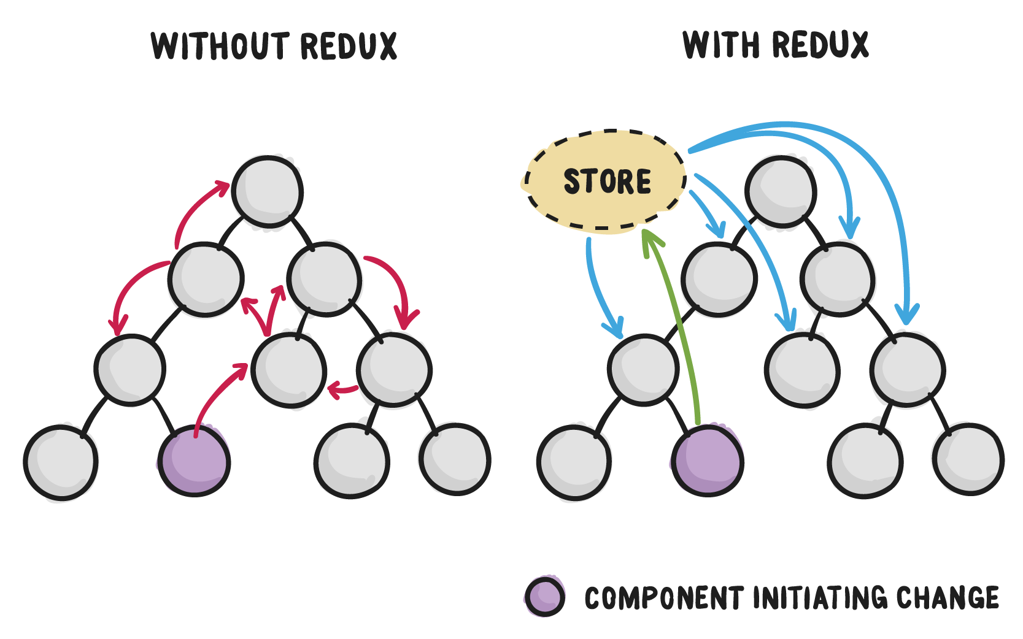
Component
Component là 1 thành phần giao diện hướng đến 1 chức năng nhỏ cụ thể ví dụ như 1 danh sách hiển thị dữ liệu, 1 menu bar, profile hoặc là form sửa thông tin.

Slide 19
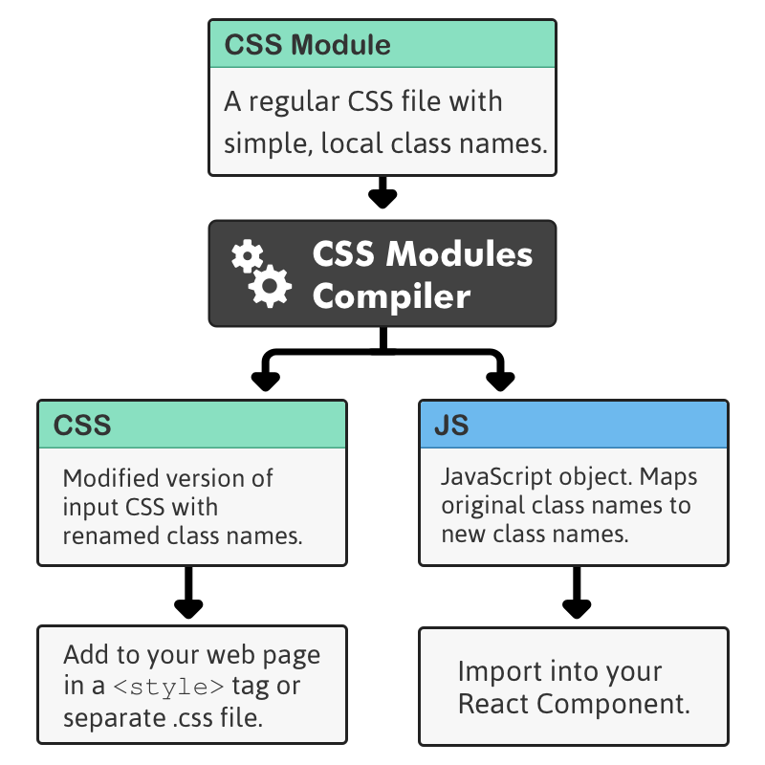
Ui elements
Ui elements: là các react component không chứa logic đặc thù nào ngoài logic hiển thị, được trình bầy dựa vào property truyền trực tiếp ví dụ màu sắc font chữ, không được phép truy vấn từ store và chỉ public event liên quan logic hiển thị hoặc thao tác.
Mỗi ui element đặt trong 1 folder riêng, có style, resources riêng, là các stateless, thường là pure component sử dụng shallow compare kiểm tra thay đổi thuộc tính.

Slide 20
Web client-ui
Việc tập trung cập nhật store ở container giúp dễ dàng theo dõi và chống xung đột dữ liệu.
Các component lấy tham số trực tiếp từ store giúp cho tính đóng gói cao hơn, ko có sự phụ thuộc giữa container và component qua các reference, ngoài ra thay đổi dữ liệu sẽ mang tính cục bộ giúp render lại giao diện nhanh hơn.
Các ui element chỉ nhận tham số liên quan đến giao diện và thao tác, ko liên quan logic giúp cho việc tái sử dụng vô cùng dễ dàng, chỉ cần copy folder ui element là xong, việc thay đổi theme thống nhất hơn ko bị đụng độ bởi các domain className.

Slide 21
Theme
Định nghĩa các tham số cơ bản tạo lên 1 theme, như màu sắc, kích cỡ font chữ, kích cỡ các khoảng cách, ví dụ green400, green500, textSmall, textLarge.
Định nghĩa các component được cấu hình từ các tham số của theme, ví dụ Icon cần font-family gì, Button cần padding, fontSize, color, background thế nào.
Gom các tài nguyên vào thư mục assets gồm font file, ảnh, file audio, video...

Slide 22
Code flow
Client
Tạo react component
Đưa vào route để truy cập qua url
Tạo api method
Tạo action để mô tả lấy dữ liệu từ api và cập nhập vào store
Tạo reducer để cập nhật store
Tạo saga để quản lý api call
Tạo selector để truy xuất store
kết nối trạng thái từ selector trả về vào props của react components

Slide 23
Store
Action gồm 2 loại, 1 loại request saga quản lý api, 1 loại để cập nhật store thông qua reducers
Reducer không bắt các action request saga, nhưng bắt các action do saga gọi lại
Selectors để lấy dữ liệu từ store có kiểm tra dữ liệu và truyền vào react component

Slide 24
Web client - store
Api: là nơi chứa các lời gọi đến api, hoặc các tác vụ chạy background, các api sẽ trả về các promise
Saga: quản lý trạng thái và dữ liệu trả về của các api, được gọi bởi các action request, và sẽ gọi lại các action creators để cập nhật vào store. Mỗi dữ liệu trả về là 1 cặp gồm meta và payload, ví dụ meta báo success sẽ có payload là 1 list, còn meta báo error payload là message lỗi.
Redux: quản lý các luồng dữ liệu để cập nhật vào các React components.

Slide 25
ui
Chứa code component
Mobile
store
Chứa logic của mobile

Slide 26
Mobile
Cách tổ chức giống như Web client, dùng chung module react, redux, component, container, hay thậm chí các wrapper như redux-form..
chỉ khác duy nhất các ui element liên quan đến ui được viết bằng react-native nên không chia sẻ được với web client
Tương tự android và ios chia sẻ gần như 99% code, trừ 1 số trường hợp chỉ xuất hiện ở android hoặc ios thì cần thêm hậu tố ở tên component, ví dụ WifiManagerAndroid.

Slide 27
data
tối ưu dữ liệu trả về, mô tả graphql, decode dữ liệu
Server
models
code model với squelize
routes
Chia nhỏ code các api

Slide 28
Server
Tạo model sequelize
Tạo script để upgrade database
Tạo route để viết api trả về dữ liệu

Slide 29
Code structure
db
Tạo database và sửa dữ liệu
Build
node
code server api
schema
build tự động graphql..

Slide 30
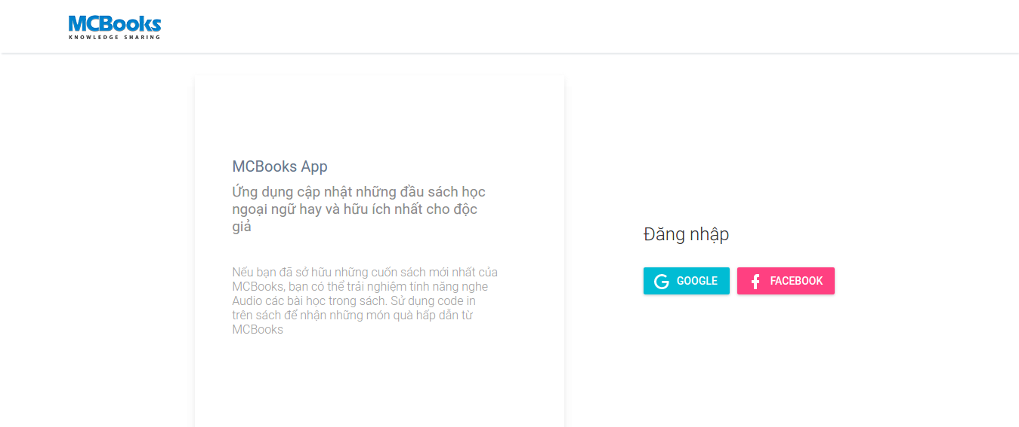
MCBook

Slide 31
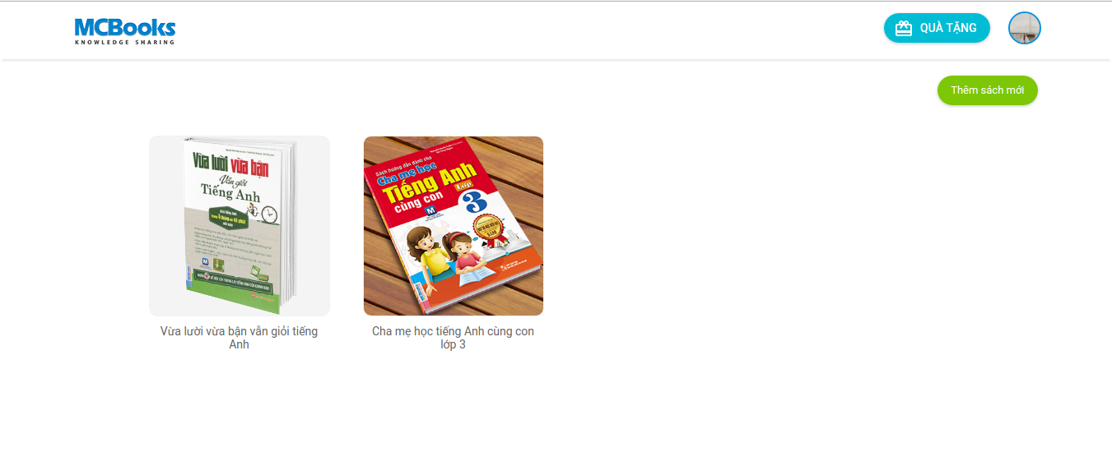
MCBook

Slide 32
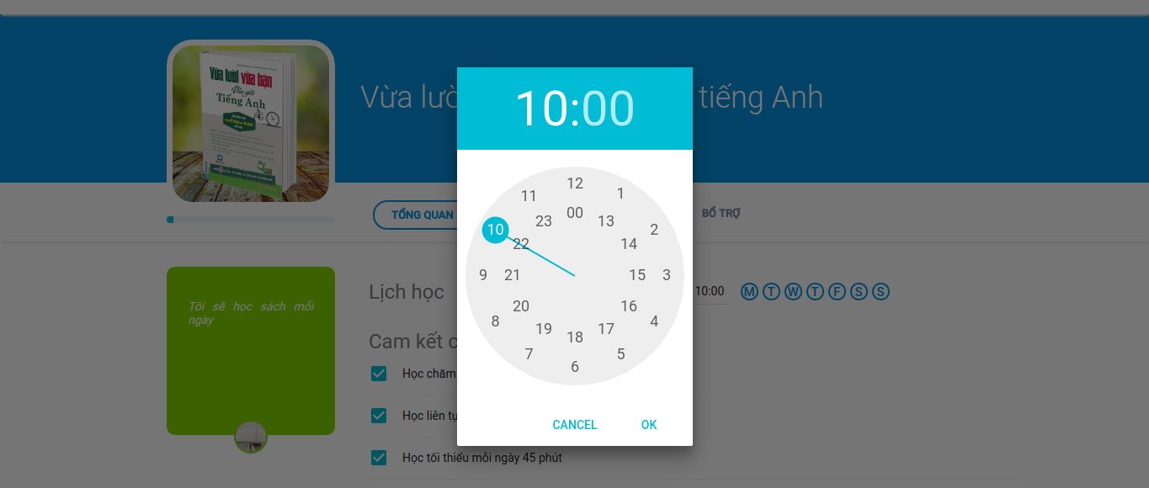
MCBook

Slide 33
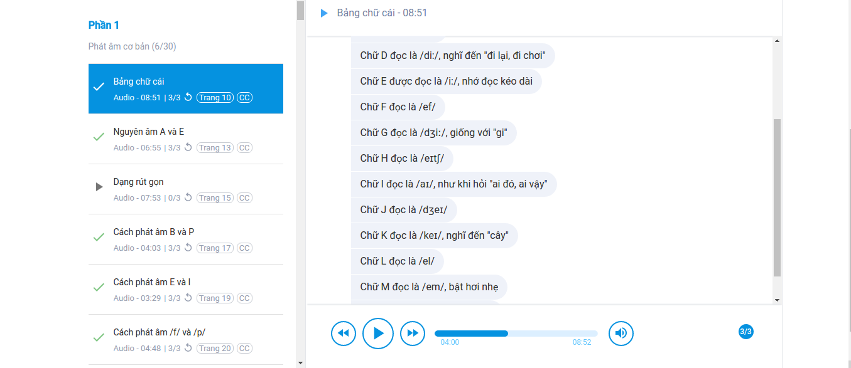
MCBook

Slide 34
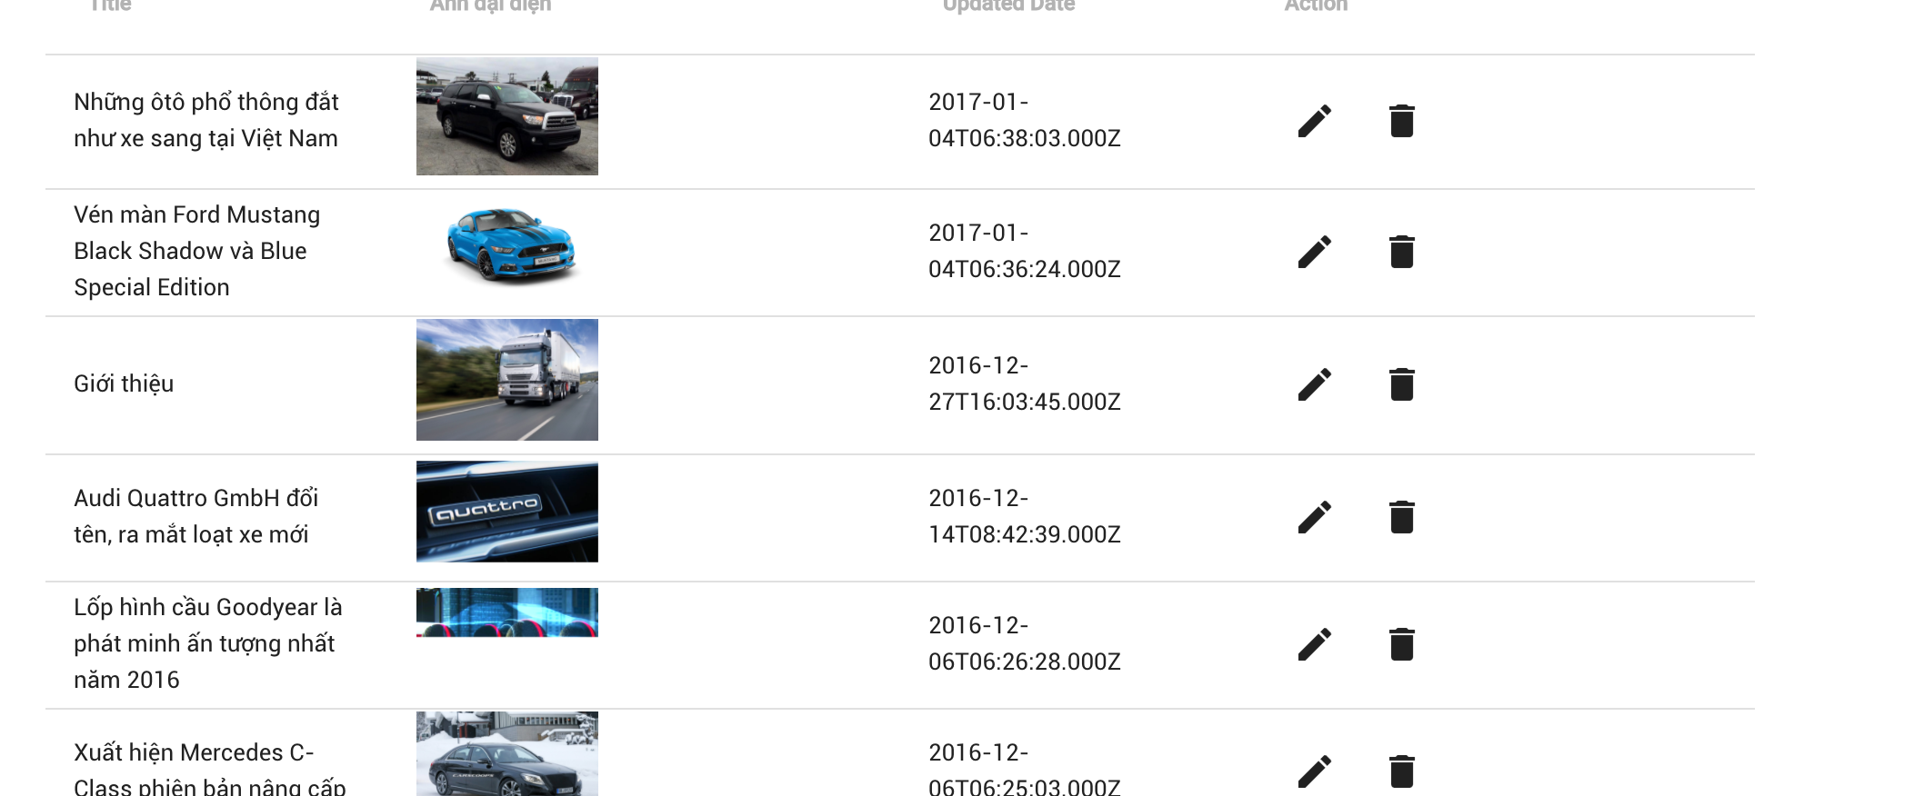
Alop

Slide 35
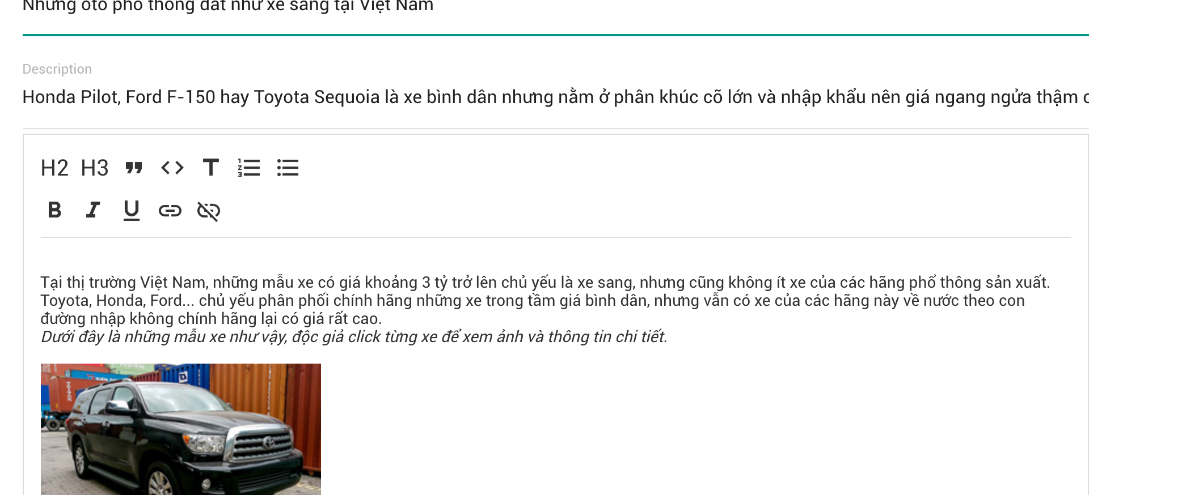
Alop

Slide 36
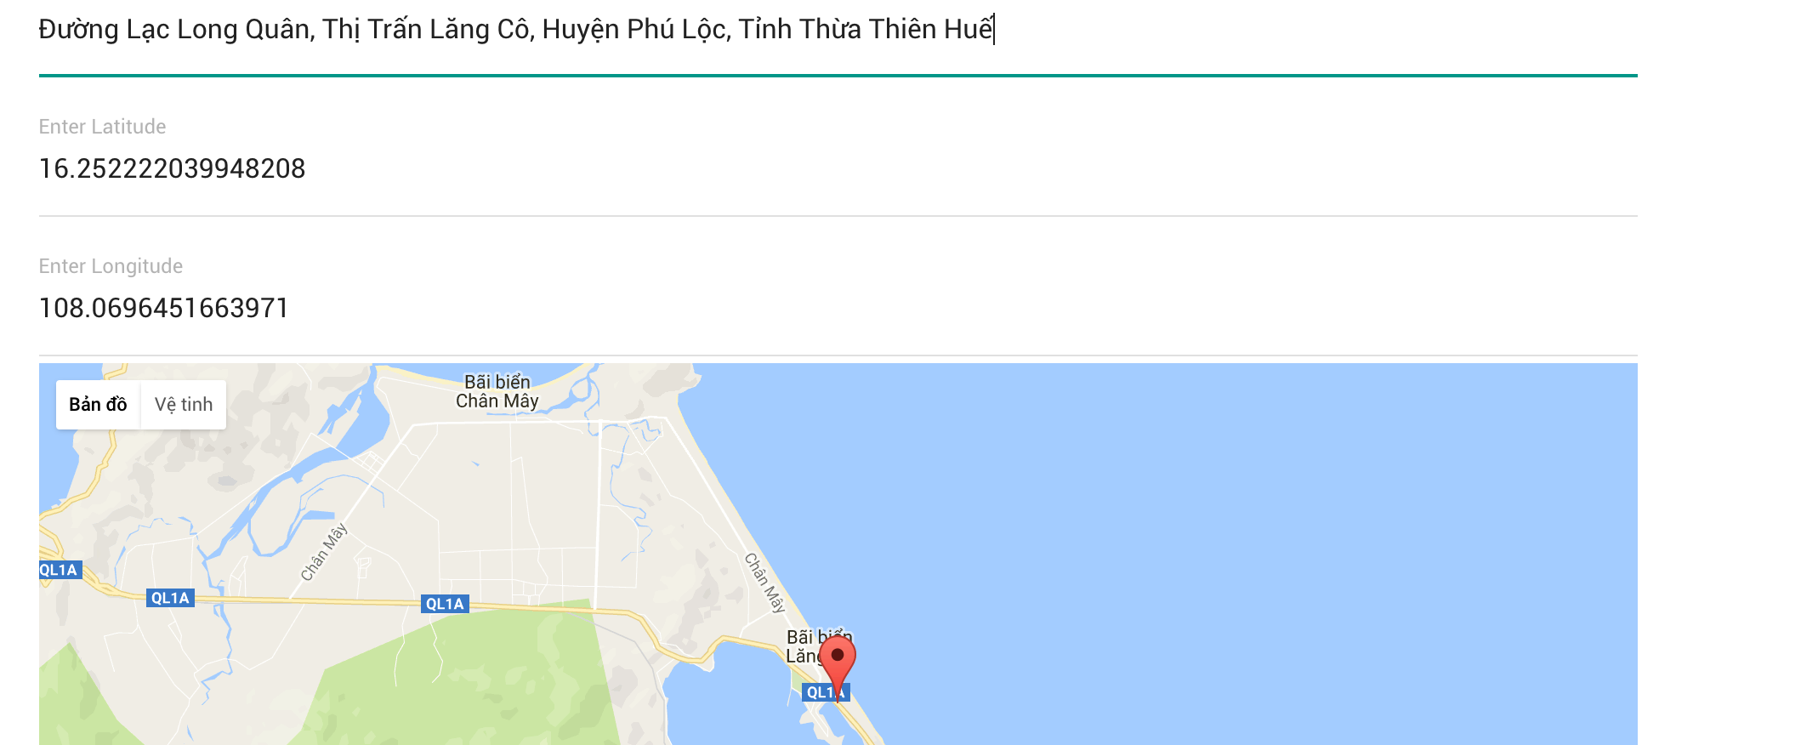
Product

Slide 37

Thanks and have fun!
Address: Up Co-working Space, no 1 Luong Yen, Ha Noi
Hotline: +(84) 938 992 396
Website: http://agiletech.vn

